Slide 1
Vectori și Căutarea Binară
Pavalache Radu-Mihail
Ciorăscu Nicolae

Slide 2
Vectori
Citire
Prelucrare
Afișare

Slide 3
Citire
for(i=0; i<n; i++)
{
cin>>a[i];
}

Slide 4
Prelucrare
Pentru numere:
a[3] = 65 sau a[i] = 0
Pentru litere/character:
a[2] = ‘d’ a[n] = ‘/0’

Slide 5
Afișare
for(i=0; i<n; i++)
{
cout<<a[i];
}

Slide 6
Căutare Binară
Algoritmul de căutare binară este un algoritm de căutare folosit pentru a găsi un element într-o listă ordonată (tablou unidimensional/vector). Algoritmul funcționează pe baza tehnicii divide et impera.

Slide 7
Căutare Binară
procedure cautare_binara(vector, x)
inceput = 1 sfarsit = N while (inceput <= sfarsit) mijloc = inceput + (sfarsit - inceput) / 2
if (vector[mijloc] < x) inceput = mijloc + 1 else if (vector[mijloc] > x) sfarsit = mijloc – 1
else afișează mijloc
return afișează numărul_nu_a_fost_găsit
return

Slide 8
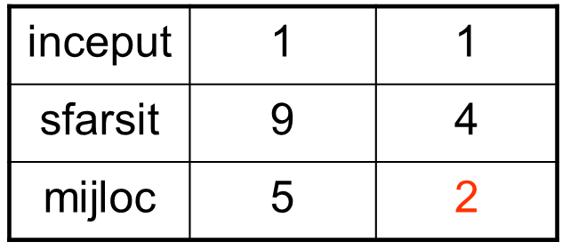
Căutare Binară
Exemplu:
vector = [3 5 5 7 7 7 7 9 9]
x = 5
Se afișează 2

Slide 9
Sfârșit

